Slide 1

Taller Nuestro PEI Intercultural
BAJADA DE LÁMINA
Erika Castro
PEIB
2026

Slide 2
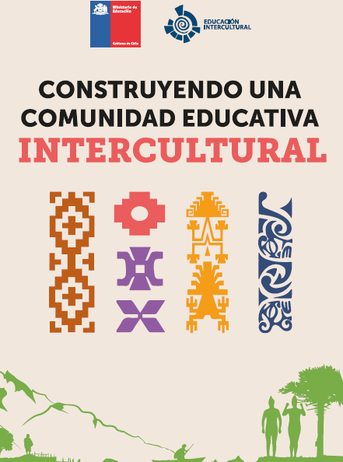

Video construyendo comunidad educativa intercultural
https://peib.mineduc.cl/videos/la-importancia-de-la-educacion-intercultural/

Slide 3
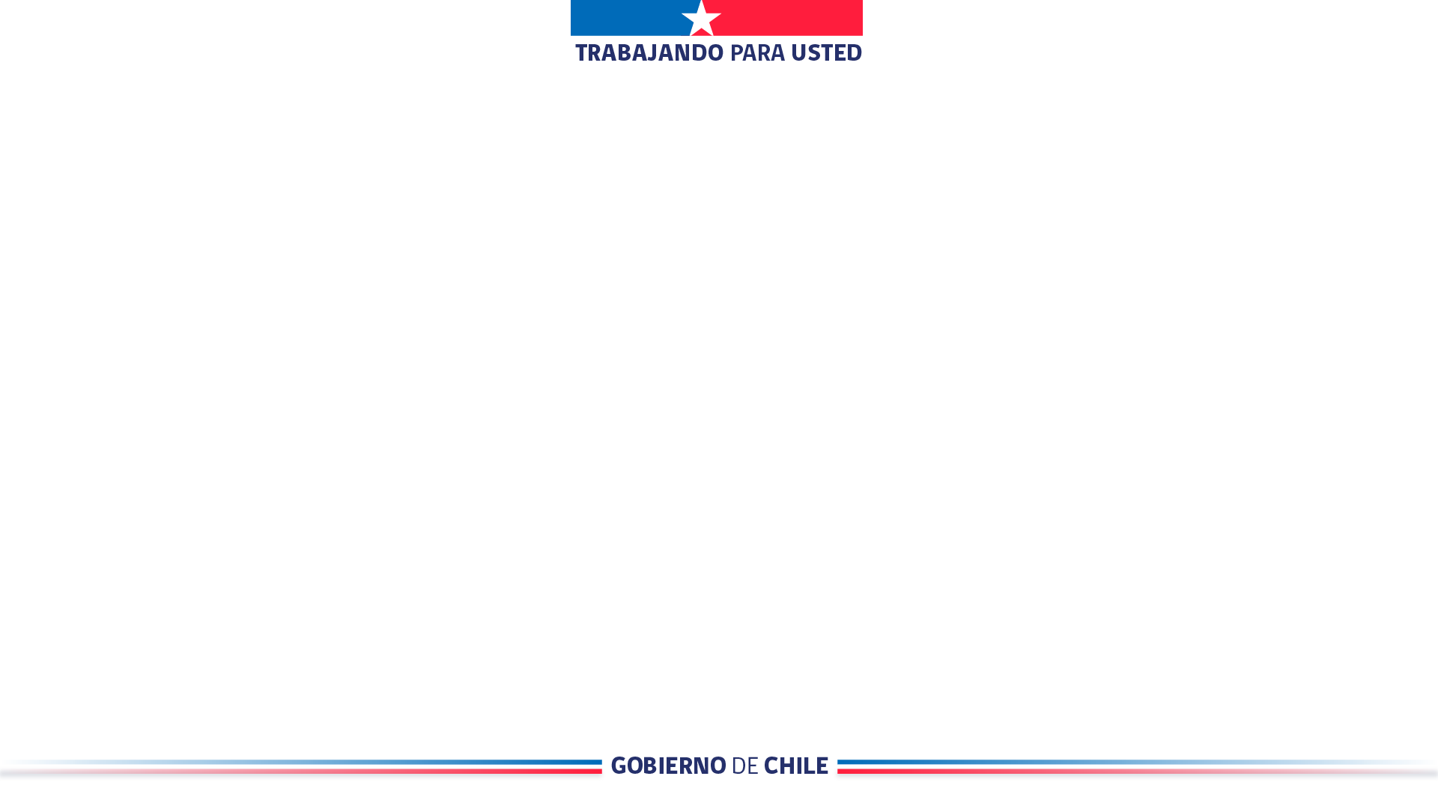
Objetivo
Transversalizar el enfoque intercultural en los sellos, principios, misión, visión y perfil de egreso del estudiante, del Proyecto Educativo, asegurando su coherencia con la gestión escolar de la interculturalidad.

Slide 4
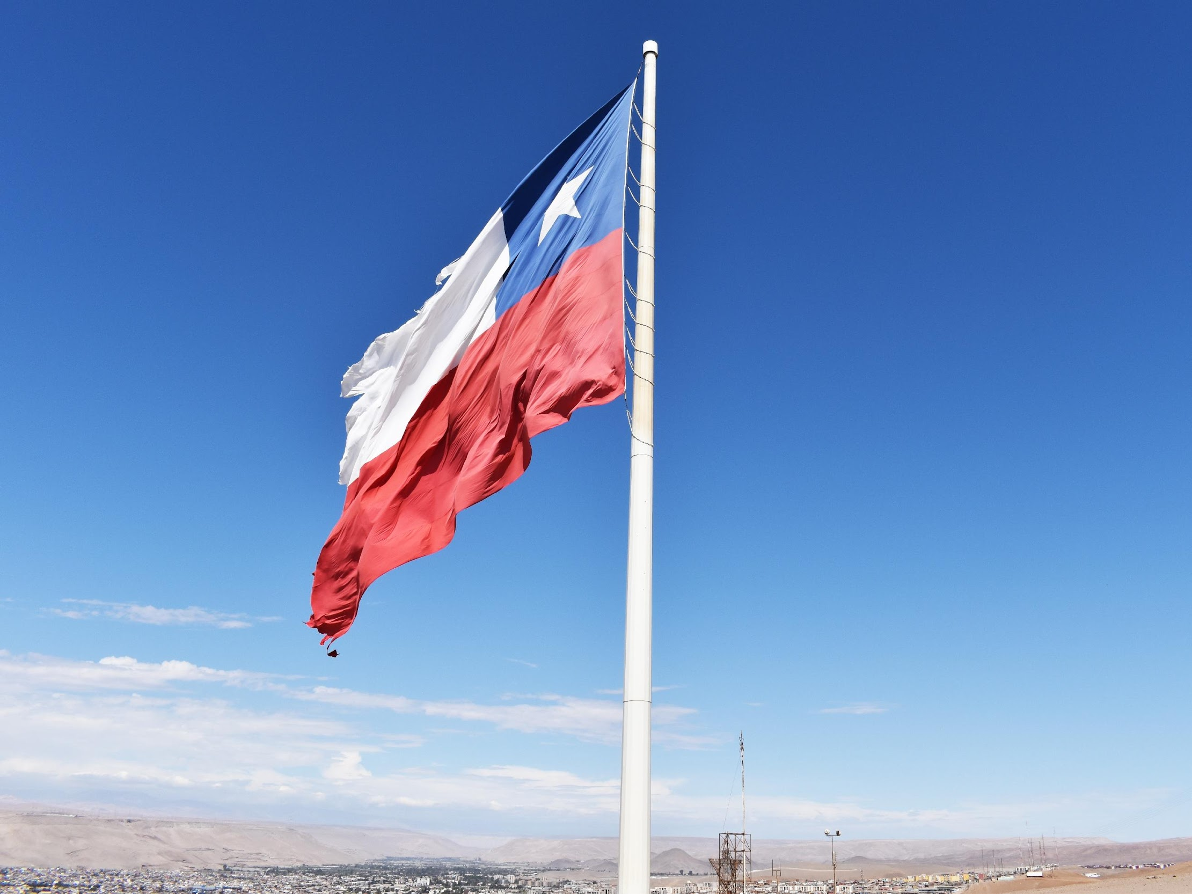
Módulo 1: Diagnóstico y Sensibilización
Dinámica: "El Mapa de Nuestra Identidad"
Actividad: Los miembros del Consejo Escolar identifican en un mapa del territorio local los hitos culturales, la presencia de pueblos originarios y la diversidad migrante.
Pregunta de reflexión: ¿Cómo se refleja la riqueza de este mapa hoy en nuestro PEI actual?
Producto: Listado de brechas entre la realidad del entorno y el documento vigente.

Slide 5
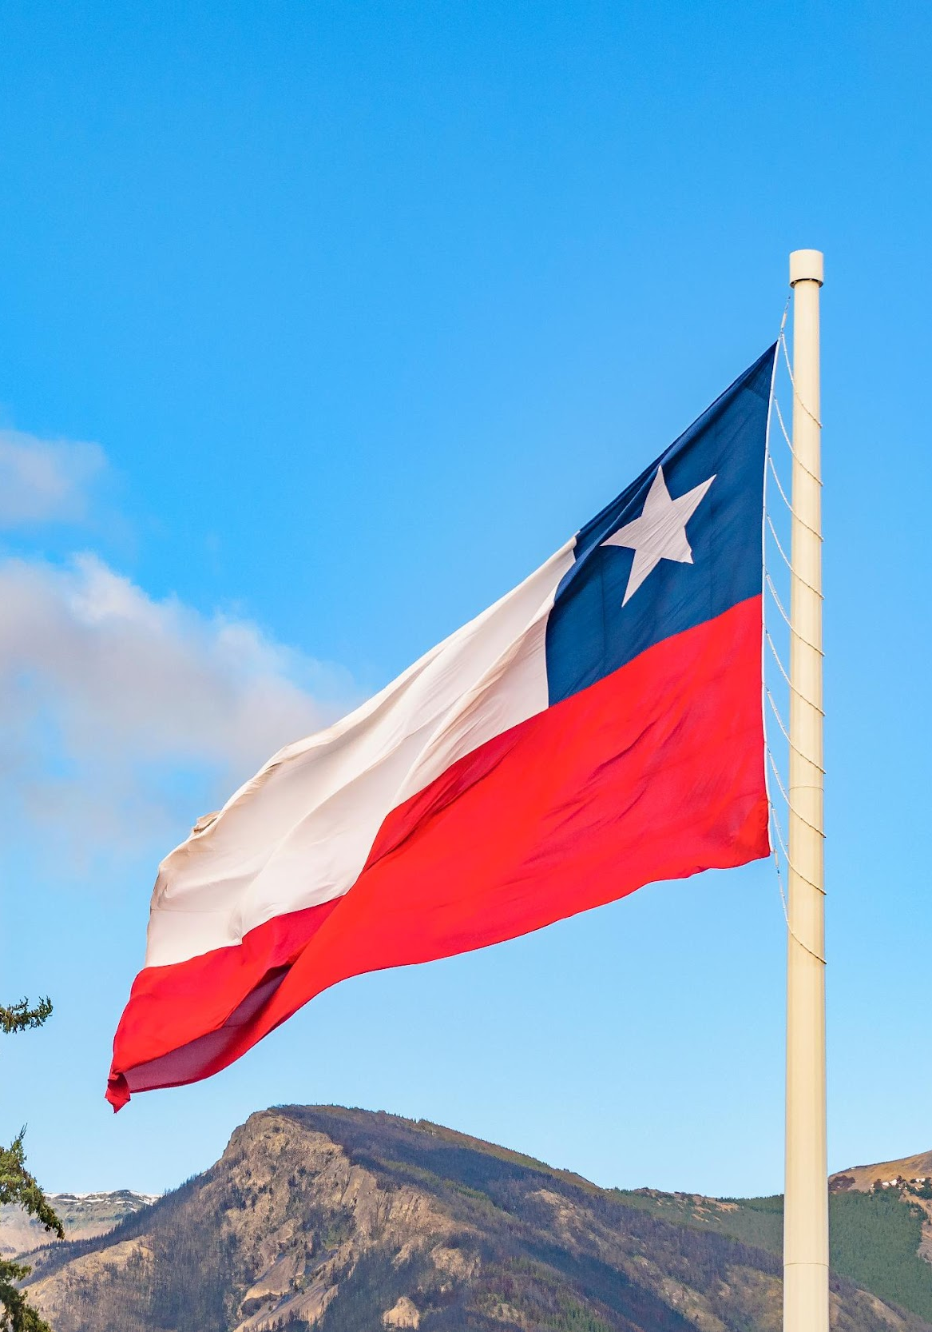
Módulo 2: Rediseño de la Identidad Institucional
Los Sellos Educativos: Deben transitar de conceptos generales a valores que rescaten el patrimonio y el diálogo de saberes.
  Ejemplo: por lo general se habla “Excelencia Académica”, se puede proponer " Desarrollo Integral con pertinencia e identidad territorial".
Misión y Visión: Se trabaja en grupos para redactar enunciados que incluyan explícitamente el reconocimiento de la diversidad y el aprendizaje mutuo.
Ejemplo: La visión debe proyectar a la escuela como un espacio de valoración y fortalecimiento cultural y lingüístico y de cohesión social.

Slide 6
Modulo 3. El Perfil de Egreso de los /as estudiantes
Este bloque define qué ciudadano/a queremos formar. Se propone trabajar sobre tres dimensiones:
Conocimientos: Saberes ancestrales y contemporáneos en diálogo simétrico.
Habilidades: Capacidad comunicativa intercultural, pensamiento crítico sobre los diversos conocimientos, capacidad de crear y proponer modos de actuación en diferentes situaciones.
Actitudes: Empatía, respeto por la cosmovisión del otro y conciencia de los derechos indígenas/humanos.

Slide 7
Módulo 4. Transversalidad y Compromisos
Para que el PEI no sea letra muerta, el Consejo Escolar debe revisar cómo estos nuevos sellos afectan:
PME: ¿Qué acciones concretas financiamos?
Reglamento de Convivencia: ¿Cómo resolvemos conflictos desde una mirada restaurativa y cultural?
Plan de Formación Ciudadana: ¿Cómo promovemos la participación de los sabios/as y familias en los procesos formativos de los/as estudiantes?

Slide 8
Sugerencias Prácticas para el Facilitador:
Materiales: Se recomienda el uso de tarjetas de colores, papelógrafos y, de ser posible, elementos simbólicos del territorio que ayuden a "situar" el taller en el contexto cultural local.
Inclusión: Asegurar que la voz de los estudiantes, asistentes de la educación y padres/apoderados tenga el mismo peso que la del equipo directivo en las plenarias.
Nota para la implementación: Este taller es el inicio de un proceso. La actualización del PEI requiere luego una fase de validación con toda la comunidad educativa antes de su aprobación final por el Consejo Escolar.

Slide 9
